Slide 1

Set in Dart
Collection in Dart
517 321 หลักการภาษาโปรแกรม ( Principle of Programming Languages )
มหาวิทยาลัยศิลปากร
วิทยาเขต พระราชวังสนามจันทร์ คณะวิทยาศาสตร์ ภาควิชา คอมพิวเตอร์

Slide 2


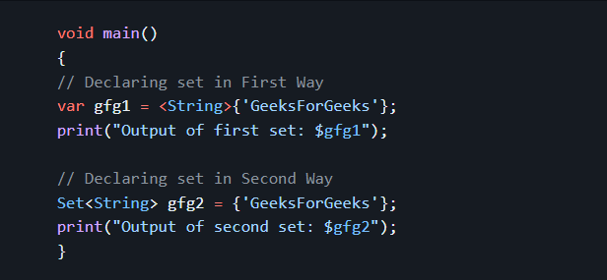
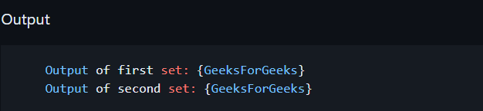
การสร้าง Set สามารถสร้างได้สองวิธี
Set in Dart
เซต (Set) เป็นโครงสร้างข้อมูลเก็บค่าหรือข้อมูล ซึ่งไม่สามารถเก็บค่าที่ซ้ำกันได้ในเซต โดยไม่มีการเรียงลำดับของข้อมูลทำงานได้เร็วกว่า list เมื่อต้องใช้กับข้อมูลขนาดใหญ่ เซตจะกำหนดด้วยปีกกาใหญ่ {}
หรือ
ตัวอย่างที่ 1 การสร้างจากทั้ง 2 วิธี
Note : List สามารถเพิ่มค่าซ้ำกันได้แต่ Set ไม่สามารถทำได้

Slide 3
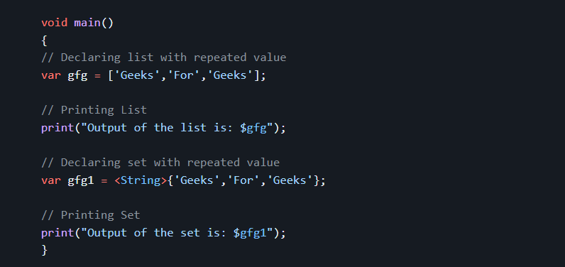
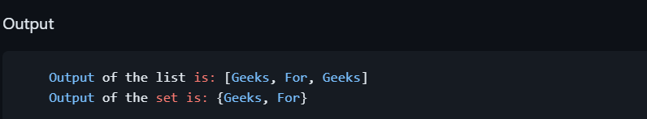
ตัวอย่างที่ 2 สร้างและเรียกดูค่าทั้ง Set และ List
NOTE : ใน Set จะไม่แสดงข้อมูลที่ซ้ำกันอย่างใน List

Slide 4
Set ในภาษา Java เป็น Interface ที่ใช้จัดเก็บข้อมูลในรูปของการอ้างถึงสืบทอดมาจากCollection จากชนิดต่าง ๆ ด้วย HashSet ไม่อนุญาติใช้เก็บข้อมูลที่ซ้ำกันได้ถ้า Add ข้อมูลลงไปมันจะทับตัวเดิม และลำดับของข้อมูลจะไม่มีความสำคัญ ด้วยการใช้งาน HashSet
ในการใช้งาน HashSet เพื่อเก็บข้อมูลที่ไม่ซ้ำกันเราจะต้องประกาศมันก่อน
ในรูปแบบการใช้งานเป็นการประกาศออบเจ็ค HashSet สำหรับเก็บข้อมูลประเภท E โดยที่ E นั้นสามารถเป็นคลาสใดๆ ในภาษา Java เนื่องจาก HashSet นั้นเป็นคลาสที่ Implement มาจากอินเตอร์เฟซ Set ดังนั้นในการประกาศออบเจ็ค เราสามารถใช้อินเตอร์เฟซ Set เป็นประเภทของออบเจ็ค

Slide 5
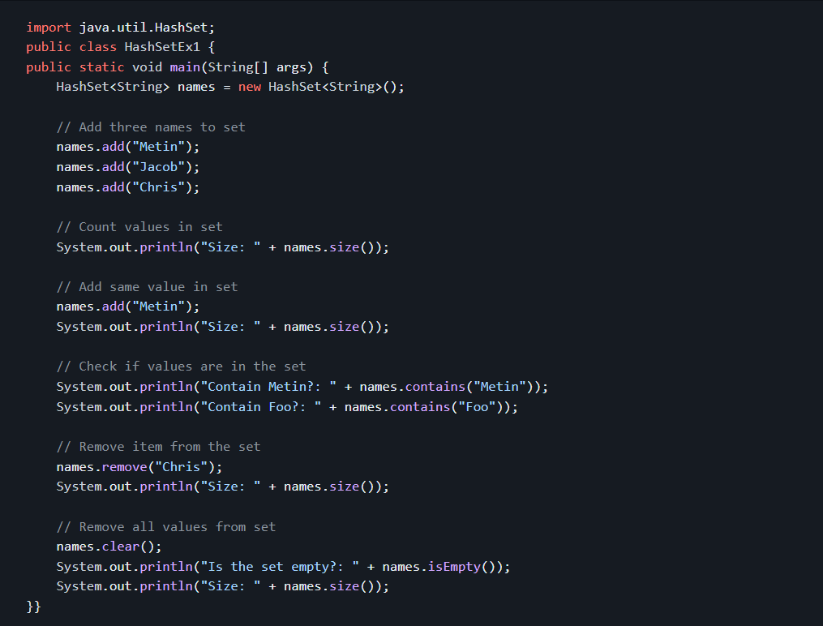
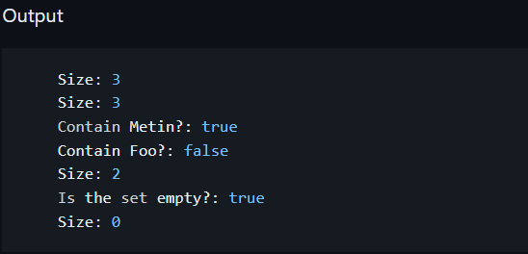
ตัวอย่างที่ 3 ในการใช้งาน HashSet เรามาใช้มันเก็บชื่อของสีซึ่งมีค่าเป็น String

Slide 6
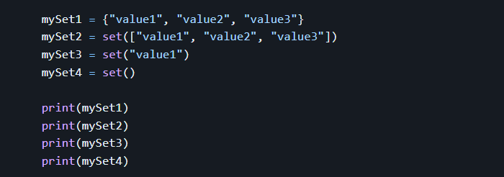
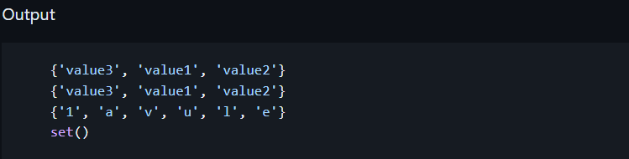
Set ในภาษา Python Set เป็นออบเจ็คจากคลาส set เราสามารถใช้มันเพื่อสร้างออบเจ็คของ Set สำหรับเก็บข้อมูลที่ไม่ซ้ำกัน ในภาษา Python เราสามารถสร้างเซ็ตได้หลายวิธี
ตัวอย่างการประกาศ Set ในภาษา Python โดยวิธีต่างๆ
NOTE : Set ไม่ได้เก็บข้อมูลในรูปแบบของลำดับ ลำดับที่ได้จาก
การแสดงผลหรือการวนรอบค่าจะไม่เหมือนกับตอนที่เราเพิ่มเข้าไปยัง
Set ดังนั้นคุณไม่ควรยึดติดกับลำดับของข้อมูลใน Set
ในการเขียนโปรแกรม

Slide 7
คุณสมบัติในภาษา Dart
first แสดงค่าตัวแรกในเซต
last แสดงค่าตัวสุดท้ายในเซต
isEmpty ตรวจว่าในเซตว่างเปล่าหรือไม่ เป็น True หรือ False
isNotEmpty ตรวจว่าในเซตว่ามีข้อมูลหรือไม่ เป็น True หรือ False
length แสดงจำนวนของข้อมูลในเซต
contains เช็คข้อมูลในเซตเป็น True หรือ False

Slide 8
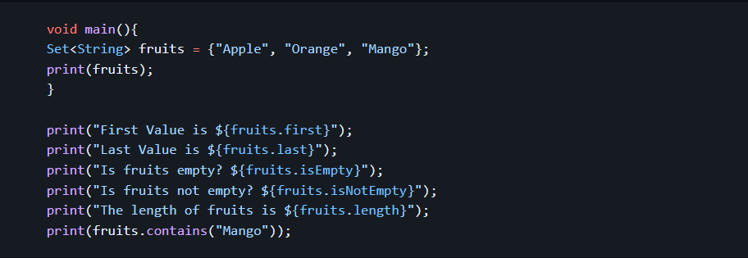
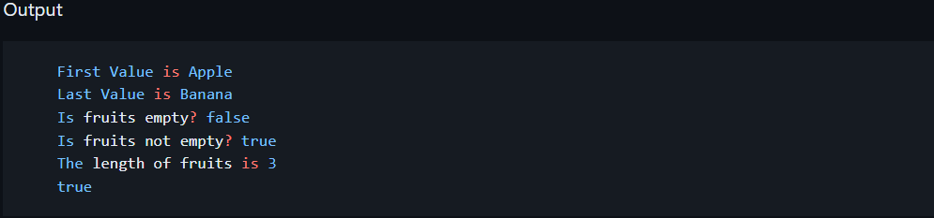
ตัวอย่างที่ 4 ตัวอย่างการใช้คุณสมบัติ

Slide 9
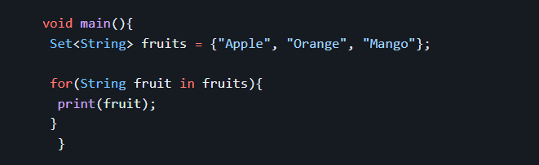
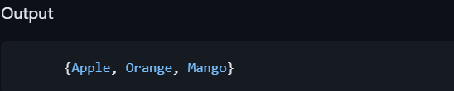
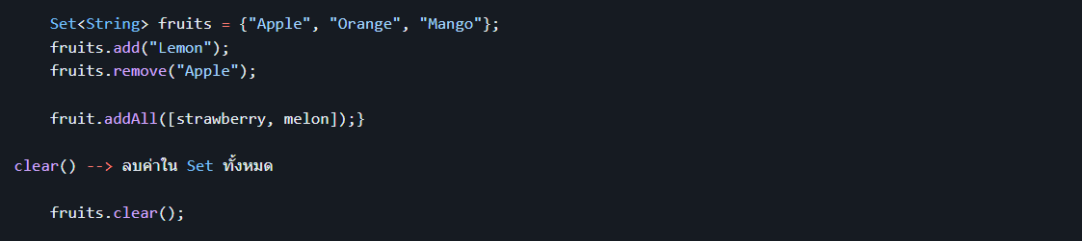
การแสดงค่าใน Set ด้วยการใช้ loop
Method ใน Dart
.add() เพิ่มค่า .clear() ลบค่าในเซตทั้งหมด .remove() ลบค่า .addAll() เพิ่มค่าหลายตัว

Slide 10
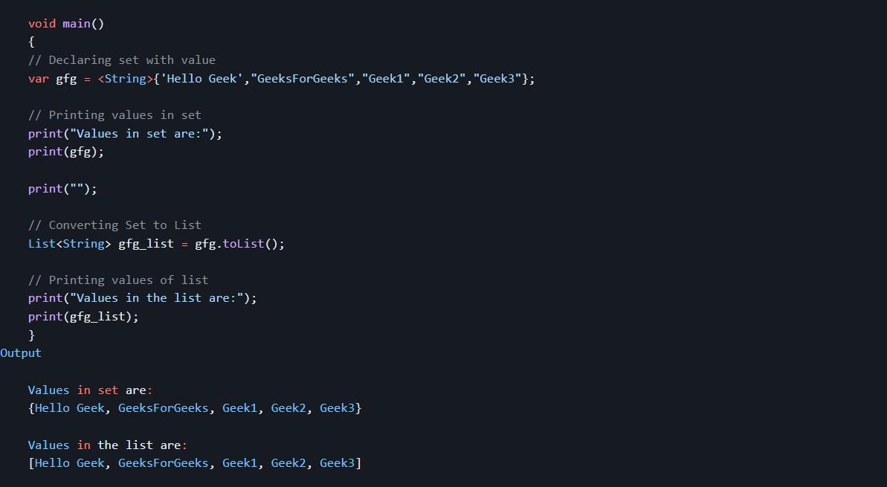
การแปลง Set เป็น List ในภาษา Dart

Slide 11
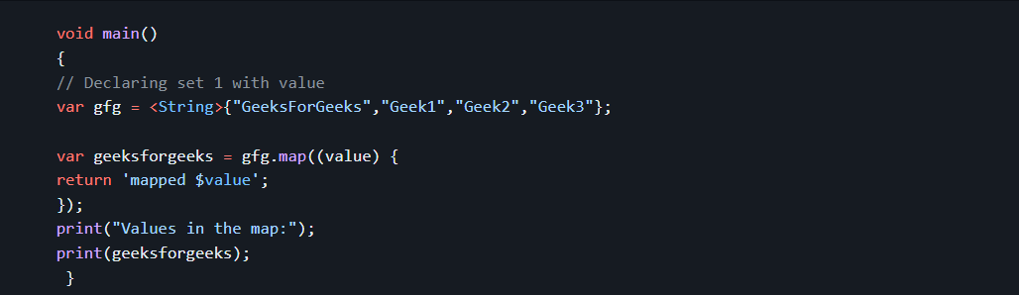
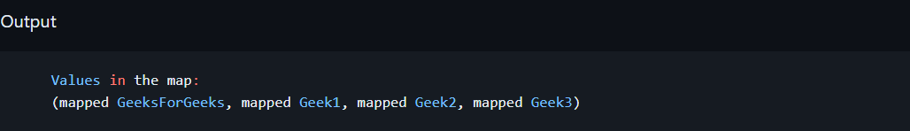
การแปลง Set ใหเป็น map ในภาษา Dart
Set operations in Dart
Union
Intersection
Difference

Slide 12
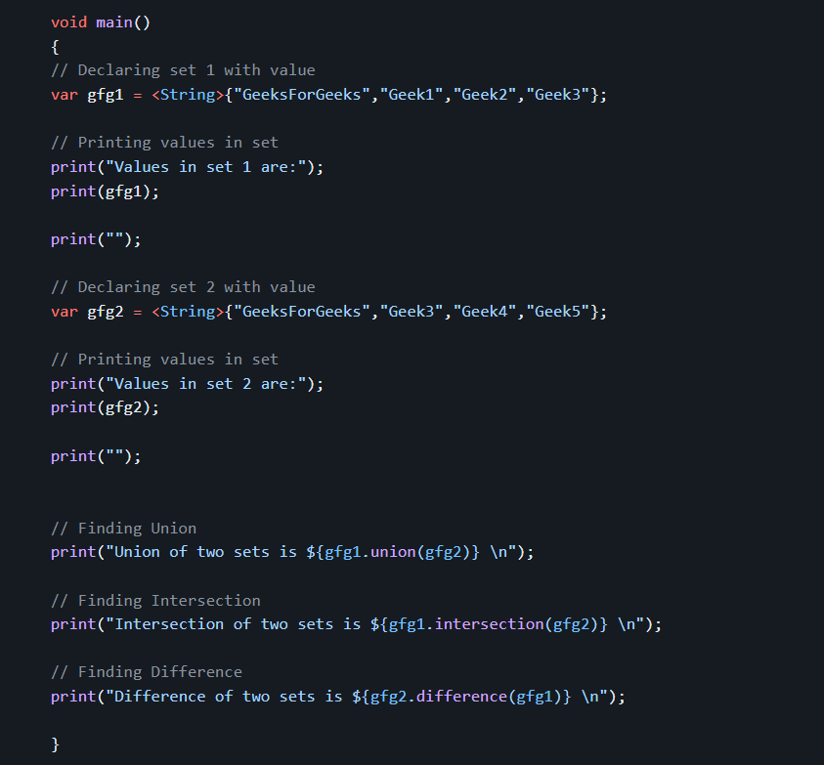
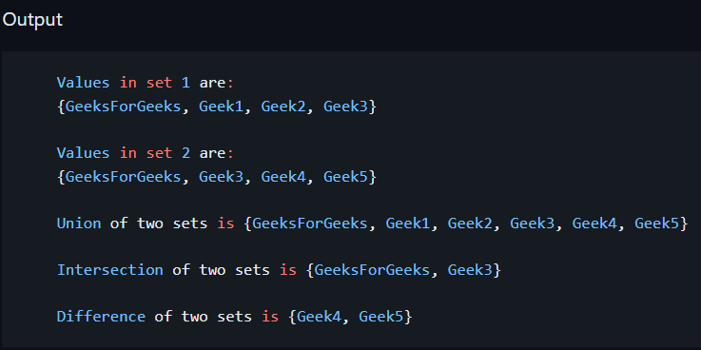
ตัวอย่างที่ 5 การใช้ตัวดำเนินการ

Slide 13
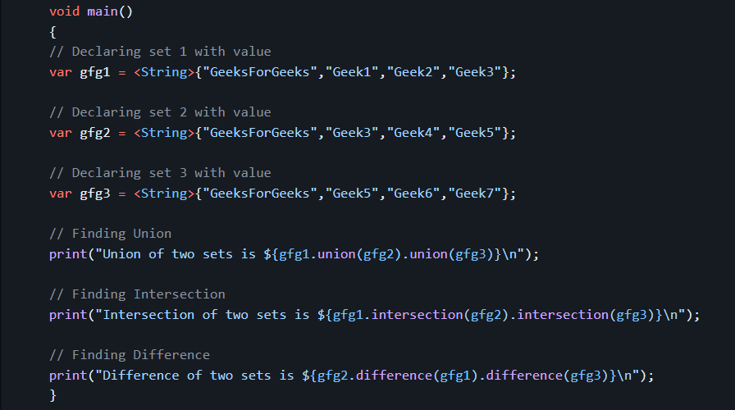
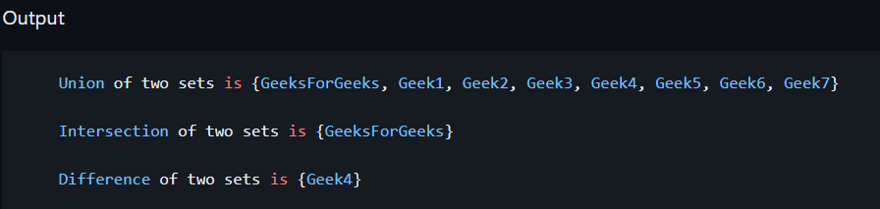
ตัวอย่างที่ 6 การใช้ตัวดำเนินการกับหลาย Set

Slide 14
Dart: Set เป็นคลาสและสามารถสร้าง Set ได้โดยใช้ Set หรือประกาศตัวแปรด้วยประเภท Set เช่น Set<int> mySet = {1, 2, 3};. การเพิ่มสมาชิกใน Set ใน Dart ใช้ เมธอด add() และการลบสมาชิกใช้ remove(). C: Set ไม่ได้เป็นโครงสร้าง แต่สามารถใช้อาร์เรย์หรือโครงสร้างข้อมูลเองเพื่อทำหน้าที่ของ Set. การเพิ่มและลบสมาชิก จำเป็นต้องเขียนโค้ดเอง Java: Set เป็นอินเตอร์เฟซที่มีการสืบทอดมาจาก Collection และมีคลาสที่ใช้งานบนอินเตอร์เฟซนี้ เช่น HashSet Python: Set เป็นโครงสร้างข้อมูลที่ใช้ {} หรือฟังก์ชัน set() เพื่อสร้าง Set เช่น {1, 2, 3}. การเพิ่มสมาชิกใน Set ใช้ add() และการลบสมาชิกใช้ remove() หรือ discard(). Set ใน Dart, C, Java และ Python มีลักษณะและวิธีการใช้งานที่แตกต่างกัน โดย Java และ Python มีคลาสและเมธอดที่มีการสนับสนุนมาให้ใช้และ C คุณจะต้องจัดการโครงสร้างข้อมูลเอง เพิ่มเติมหากต้องการใช้ Set ในโปรแกรมของคุณ.

Slide 15
จัดทำโดย นายกรพันธ์ เมืองสง 630710637
ขอบคุณครับ

